Slide 1
Today
Cube map
Toon shader

Slide 2
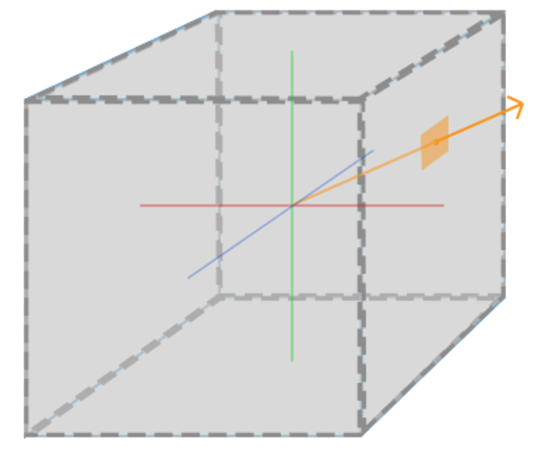
Cubemap
一旦提供了方向，OpenGL就會獲取方向向量觸碰上的相應的紋理像素（texel），這樣就返回了正確的紋理採樣值

Slide 3

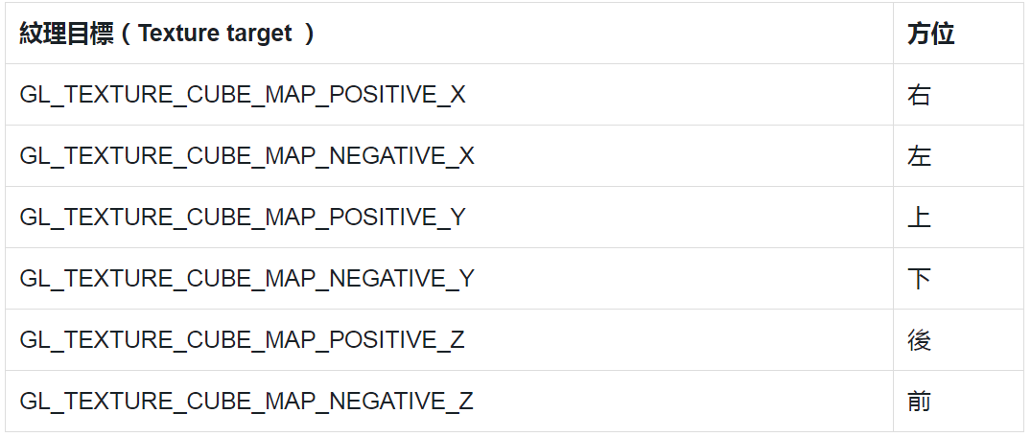
創建一個cubemap

Slide 4
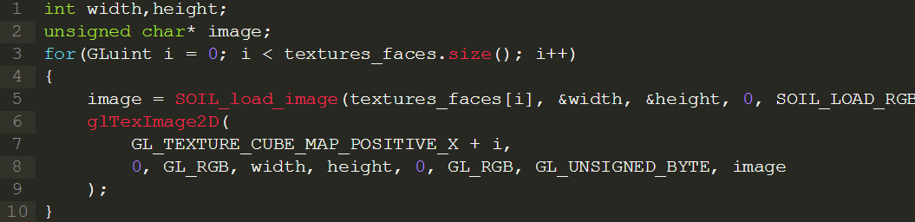
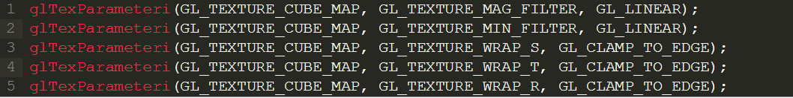
Cubemap
設定每個面
設定放置方式與過濾方式

Slide 5
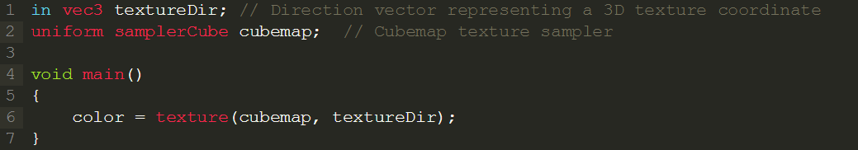
Fragment shader example
Fragment shader

Slide 6
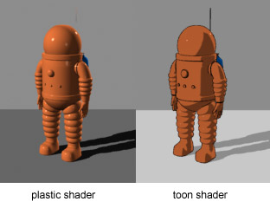
Toon Shading(卡通渲染)
Toon Shading(又稱Cel-shading)，是一種去真實感的渲染方法，用於使電腦生成的圖像呈現出手繪般的效果

Slide 7
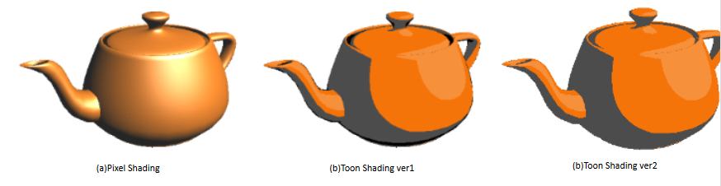
Toon Shading(卡通渲染)
Toon Shading的物體像素之間的顏色過度是一種階梯函數形成的，而一般的Lighting的顏色過度則是平滑的連續函數形式。
下圖比較了一般Shaing與Toon Shading，可以明顯的看出中間顏色過度差別。

Slide 8
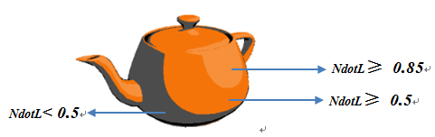
Toon Shading(卡通渲染)
要實現Toon Shading的效果，我們可以在Fragment Shader中測試每個像素漫射光(Diffuse)中的 N dot L(Normal dot LightDirection)的值。使漫射光變成一個階梯函數，不同的N dot L區域對應不同的顏色。
下圖示意不同部分有不同的漫射光強度值，不同的漫射光值分別指定了不同的像素顏色。

Slide 9
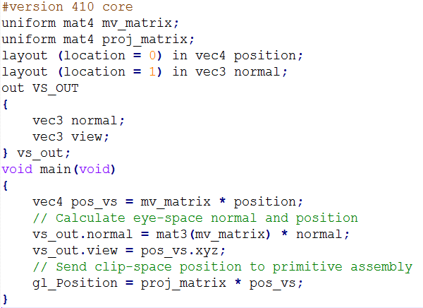
Vertex Shader
。

Slide 10
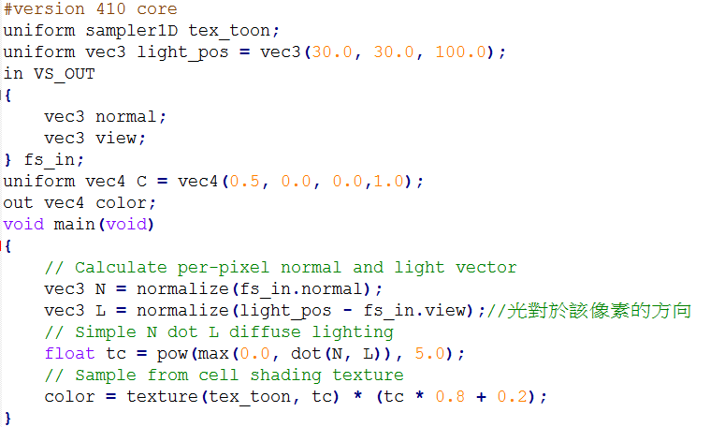
Fragment Shader
。

Slide 11
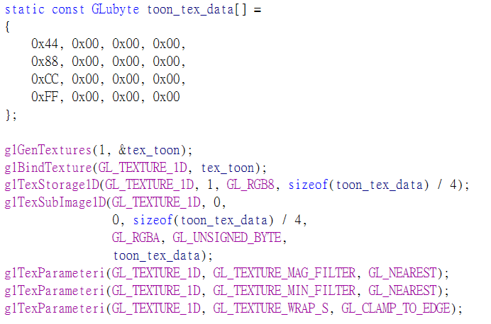
Textures
。

Slide 12
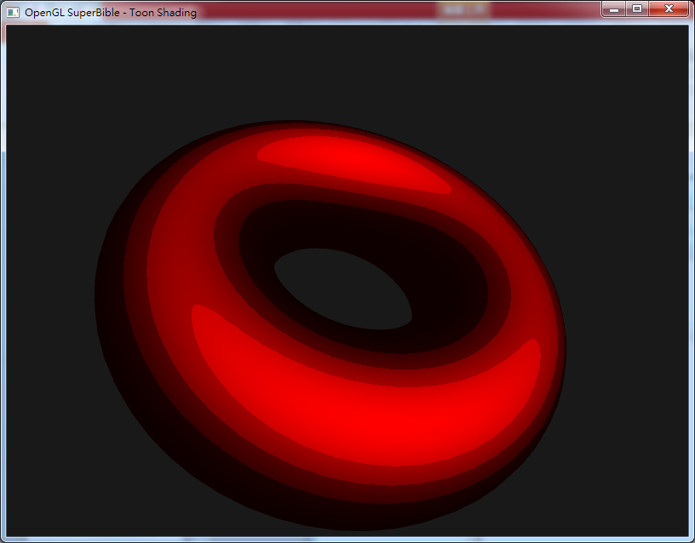
Result
。

